Slide 1
Trabajo Práctico Nro 1
Métodos de Búsqueda y
Algoritmos Genéticos.
Sistemas de Inteligencia Artificial
Benjamín Delasoie - Santiago Andrés Larroudé Alvarez - Alejandro Marcelo Rolandelli - Malena Vásquez Currie - Facundo Zimbimbakis

Slide 2
Parte A: Métodos de Búsqueda

Slide 3
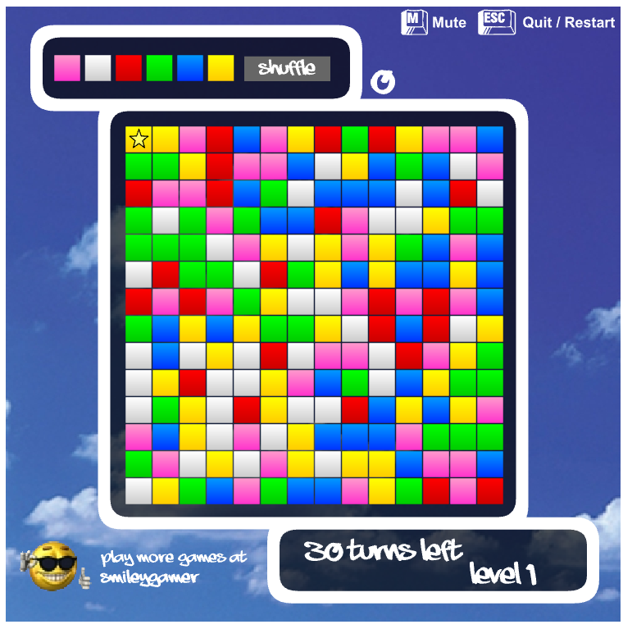
Fill Zone
Objetivo: finalizar con todo el rectángulo de juego del mismo color

Slide 4
Definiciones

Slide 5
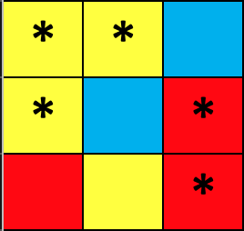
Algunas definiciones…
Isla: Conjunto de bloques de un mismo color adyacentes.
Isla principal: Es la isla donde se encuentra el jugador en un determinado momento de la partida.

Slide 6
Estructura de estados

Slide 7
Estructura de estados
Matriz del estado actual donde cada entero representa un color distinto.
Matriz binaria con los bits prendidos donde se encuentra la isla principal.
Color de la isla principal.
Referencia al nodo desde donde proviene el nodo actual.
Tamaño de la isla principal.
Costo necesario para llegar al nodo actual.
Valor de la heurística.
Notes:
tam de la isla principal → h4
cola de prioridad para la heuristica → greedy y a*

Slide 8
Métodos de Búsqueda
Desinformados

Slide 9
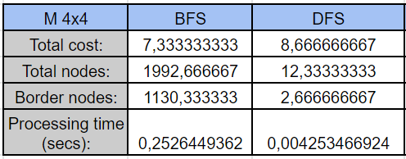
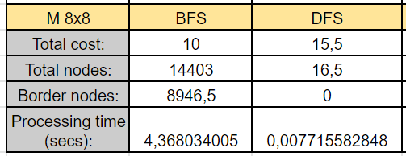
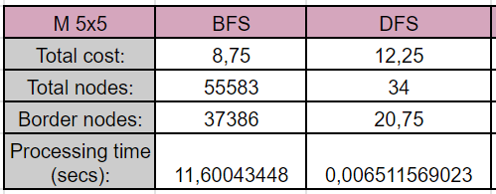
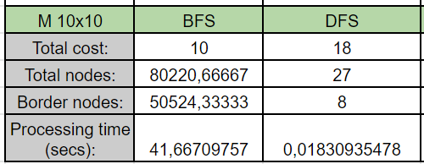
BFS (Breadth First Search) y DFS (Depth First Search)
6 colores
4 colores

Slide 10
Métodos de Búsqueda
Informados

Slide 11


Heurísticas
Admisibles
Cantidad de colores restantes. (h1)
Relación de cantidad de bloques ganados por cambio de color y cantidad de bloques ganados al cambiar por color de competidor. (h2)
No Admisibles
Cantidad de bloques restantes. (h4)
Relación de cantidad de bloques ganados por cambio de color y cantidad de bloques ganados al cambiar por color de competidor no admisible (h3)
h2
h3

Slide 12
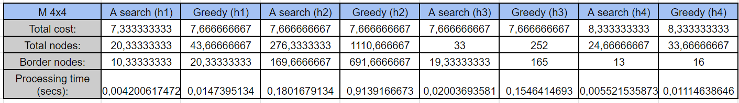
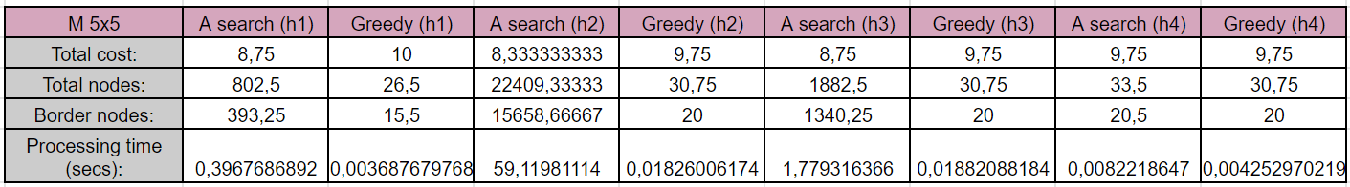
Greedy
A*
Mejores resultados.
Resultados parecidos a BFS
6 colores

Slide 13
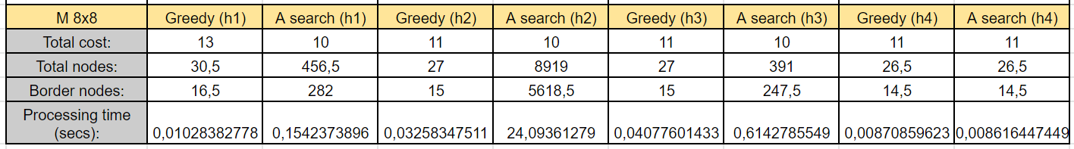
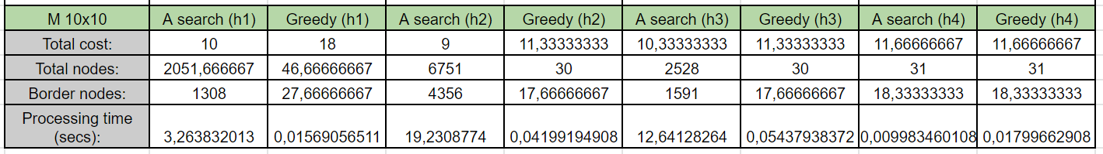
Greedy
A*
Mejores resultados.
Resultados parecidos a BFS
4 colores

Slide 14
Conclusión

Slide 15
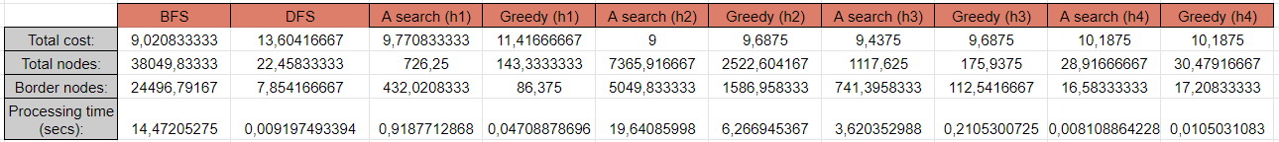
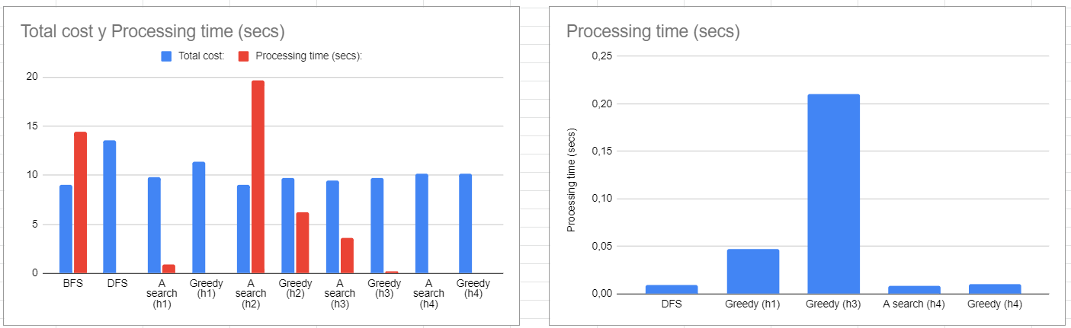
Resultados Finales (1/2)
promedios

Slide 16
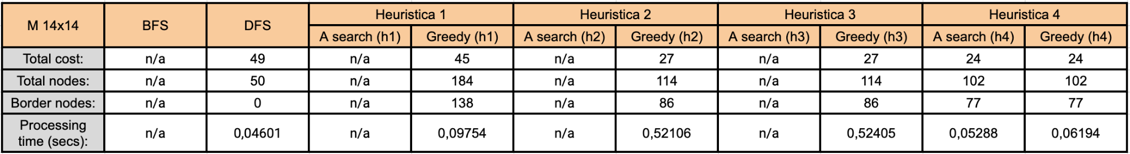
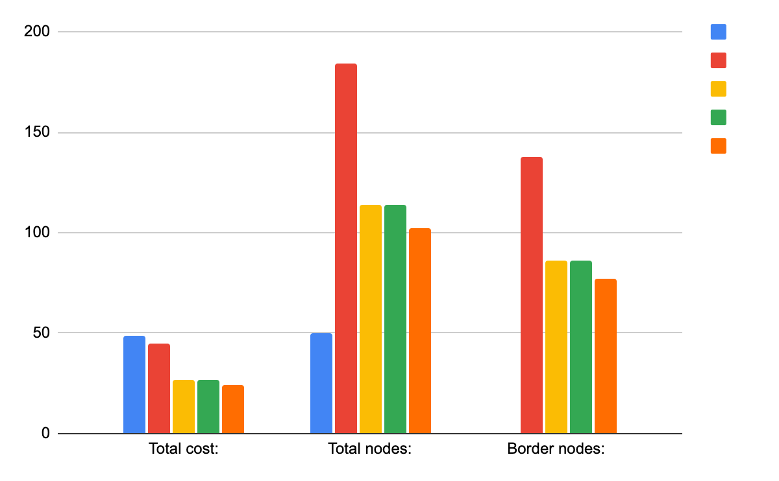
Resultados Finales
Con una matriz 14x14 y 6 colores - juego original (BFS y A* no se tomaron en cuenta por tiempos)
dfs
greedy(h1)
greedy(h2)
greedy(h3)
greedy(h4)

Slide 17
Conclusiones
En cuanto a métodos de búsqueda desinformados, DFS tuvo un rendimiento superior a BFS. Esto se debe a que, con dimensiones mayores, el árbol generado por BFS se expande demasiado y los tiempos se vuelven incalculables.
Para métodos de búsqueda informados, Greedy tuvo un rendimiento superior a A*. Se puede atribuir a las heurísticas elegidas y los costos asignados. A* terminó acercándose al comportamiento de BFS.
Con respecto a las heurísticas elegidas, la mejor resultó ser la 4 (a pesar de no ser admisible). Mejores tiempos y mayores cambios entre valores permitió discernir más fácilmente el camino correcto.

Slide 18
Parte B: Algoritmos Genéticos

Slide 19
Estructura

Slide 20

Estructura
Genotipo: K reales donde cada uno corresponde a la proporción de un color de la paleta en la mezcla (tomando una paleta de K colores)
Fitness: Normalización de la distancia euclidiana entre los componentes rgb de dos colores.

Slide 21
Métodos Elegidos

Slide 22
Métodos y decisiones tomadas
Selección:
Elite
Ruleta
Torneo Determinístico
Cruza:
Simple
Doble
Uniforme
Condición de Corte:
Fitness < DELTA
Fitness no mejora con respecto a iteraciones anteriores
Mutación: Completa
Repoblación: Padres + hijos (fill-all)

Slide 23
Comparación de Colores

Slide 24


Similitud de Colores (1/2)
Usando una paleta de 3 colores: [255,0,0], [0,255,0], [0,0,255], N=20
resultado
objetivo
selección ruleta
cruza doble
mutación completa
resultado
objetivo
OBS: Los colores resultantes aparentan ser más oscuros que los objetivos. Falta iluminación en la mezcla.

Slide 25



Similitud de Colores (2/2)
Usando una paleta de 4 colores: [100,150,250], [255,255,255], [0,0,0],[230,0,150], N=20
resultado
selección elite
cruza simple
mutación completa
objetivo
resultado
selección ruleta
cruza simple
mutación completa
objetivo
resultado
selección torneo
cruza simple
mutación completa
objetivo

Slide 26
Resultados

Slide 27
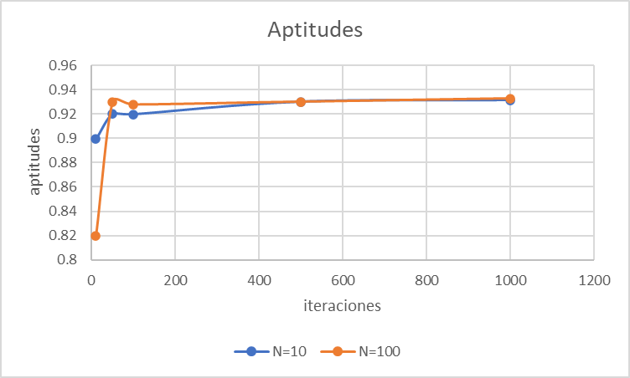
Resultados (1/3)
Paleta: Colores primarios, negro y blanco.
selección elite, cruza simple, mutación completa
OBS: La aptitud de la mezcla mejora considerablemente a medida que progresa el algoritmo y mientras mayor sea la población N. Al llegar a cierto umbral (~0.9) las mutaciones pueden causar pequeñas fluctuaciones en la aptitud.
Para realizar la toma de datos se removió la condición de corte.

Slide 28
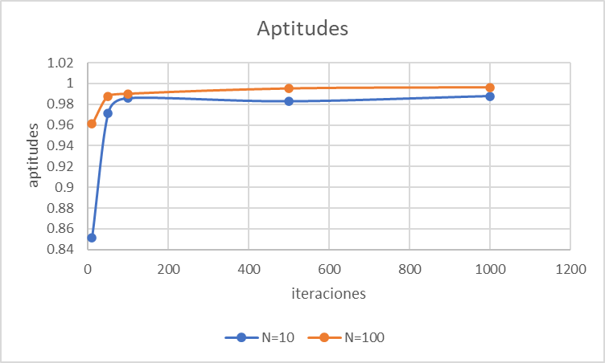
Resultados (2/3)
Paleta: Colores primarios, secundarios negro y blanco.
selección elite, cruza simple, mutación completa
OBS: La aptitud de la mezcla mejora considerablemente a medida que progresa el algoritmo y mientras mayor sea la población N. Aumentar la diversidad en la paleta favorece los resultados.
Para realizar la toma de datos se removió la condición de corte.

Slide 29
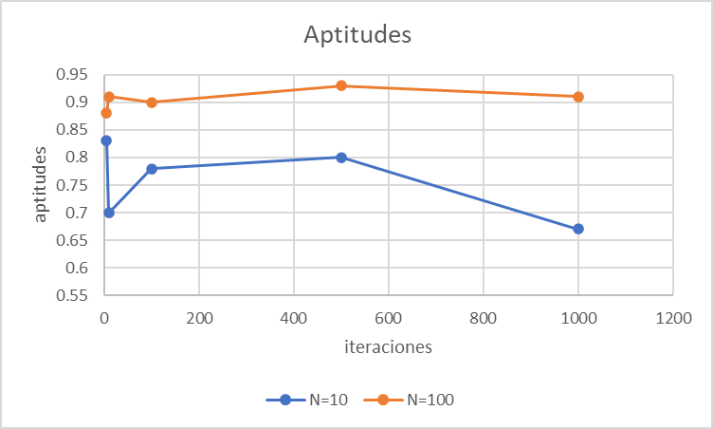
Resultados (3/3)
Paleta: Colores primarios, negro y blanco.
selección ruleta, cruza simple, mutación completa
OBS: Mucho más variable que elite (debido a la naturaleza probabilística del método). Aumentar el tamaño de la población tiene un impacto positivo sobre las aptitudes y les da mayor estabilidad. Gran diferencia de resultados entre N=10 y N=100.
Para realizar la toma de datos se removió la condición de corte.

Slide 30
Conclusión

Slide 31
Conclusiones
La cercanía entre el resultado y el objetivo varía de acuerdo a la paleta inicial y el algoritmo de mezcla. En nuestro caso, no tener blanco impide alcanzar los colores más claros.
Entre los métodos de selección elegidos el mejor es elite, seguido por torneo y en tercer lugar ruleta. Este último tiene un alto nivel de variabilidad lo cual se nota principalmente en poblaciones más pequeñas.
No hay tanta diferencia en cuanto a métodos de cruza. Simple, doble y uniforme producen resultados similares.
La mutación es fundamental para el funcionamiento del algoritmo genético.

